Slide 1
排尿の管理
内容
1 排尿の仕組み
2 神経因性膀胱
3 尿路合併症について
4 生活での心がけ

Slide 2
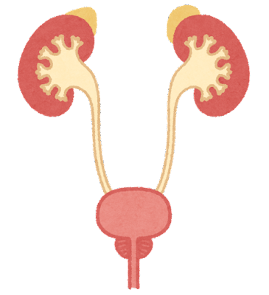
１．排尿の仕組み
 | はたらき
腎臓 | 血液中の老廃物から尿をつくる
膀胱 | 蓄尿：尿を溜める 排尿：溜まった尿を排泄する
排尿 | 膀胱に尿が溜まると尿意を感じる 膀胱に尿が溜まると膀胱をしぼませ、反対に尿道はゆるませて尿を出す

Slide 3
２．神経因性膀胱
尿を溜めたり、出したりする神経がうまく作動していない状態
 | はたらき | 神経因性膀胱
膀胱 | 蓄尿：尿を溜める 排尿：溜まった尿を排泄する | 畜尿機能の障害 ・頻尿（尿が近い） ・尿失禁（尿漏れ） ・尿閉（膀胱の尿が出せない）
排尿 | 膀胱に尿が溜まると尿意を感じる 膀胱に尿が溜まると膀胱をしぼませ反対に尿道はゆるませて尿を出す | 尿意がなくなる ☟ 尿が溜まる ☟ 首から上の部分で発汗や寒気 「代償尿意」 膀胱の充満で自律神経過反射

Slide 4
３．尿路合併症
➀尿路感染症
▷慢性膀胱炎：細菌がカテーテルによって膀胱に入り込んで起きます。
カテーテル留置している場合にはほとんど起きています
膀胱炎だけなら発熱しません
▷急性腎盂腎炎：膀胱尿管逆流により細菌が腎臓に運ばれると起き、
38～39℃以上の高熱が出ます
▷急性前立腺炎 精巣上体炎 :男性では膀胱の出口にある前立腺や精巣（睾丸）の
脇にある精巣上体（副睾丸）に感染して発熱を起こすことがあります
②腎結石・膀胱結石
▷腎結石：シュウ酸カルシウムを主成分とする結石が多いですが
健常者よりも腎結石ができる割合が4倍～10倍高くなります。
▷膀胱結石：水分摂取を増やしてもあまり予防効果なく、
自己導尿適応の方はカテーテルをなるべく早く抜くことが大切です。
カテーテル留置管理は交換間隔が短い方が膀胱結石はできにくいと
言われています
③膀胱尿管逆流（VUR）
膀胱の逆流防止機構が弱いと膀胱の圧力が上がった時に膀胱から尿管・腎臓に逆流
する事です。膀胱内の細菌が簡単に腎臓まで運ばれるため腎盂腎炎を起こし
発熱し、腎臓が萎縮する危険があります
頸椎損傷のリハビリテーション改訂第3版 急性期の治療 P５2～５３

Slide 5
4. 生活での心がけ
①水分摂取量
▷水分量の目安
自己導尿：1200～1500ml /日
膀胱、尿道留置：1500ml～2000ml /日
▷注意☝ 大量の水分を一気に飲む⇒アルコール摂取、コーヒーなど
何故、注意が必要か？
尿が溜まり過ぎると
⇒自律神経過反射（血圧が上昇して、頭痛・発汗・鳥肌、胸苦しさ
など）を引き起こす
⇒尿漏れ
②尿の観察
チェックポイント☝
▷尿破棄は、なるべく同時間にして、尿量が維持できているか観察
▷尿の色に変わりがないか
「在宅生活ハンドブック野No.18」在宅での排尿管理（２）排尿を促進するための心がけP6

Slide 6
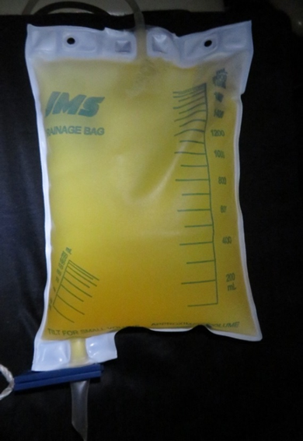
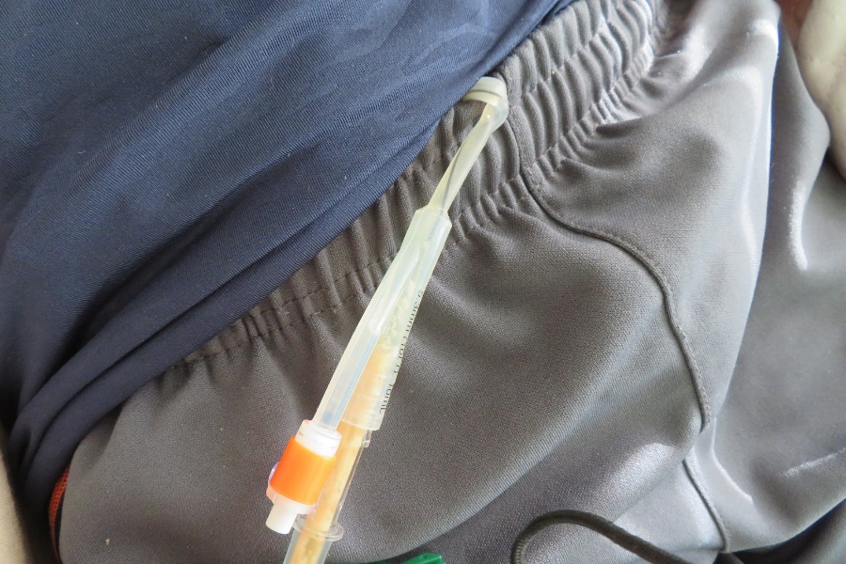
③尿道留置カテーテルの閉塞とねじれ
尿バッグの充満
カテーテルのねじれ

Slide 7
頚髄損傷のリハビリテーション 在宅ハンドブックを引用しています
引用・参考文献

